Slide 1
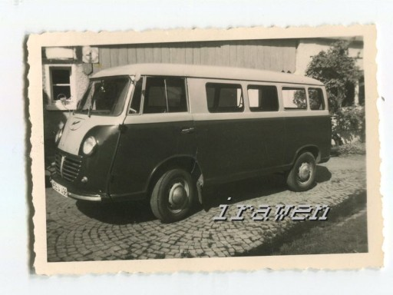
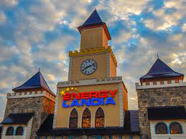
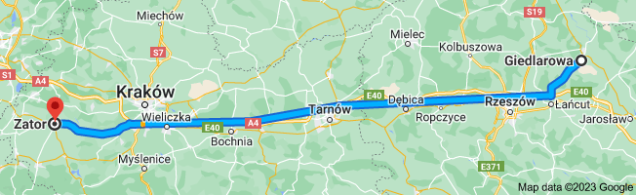
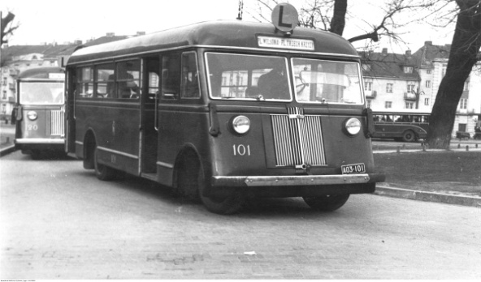
Urodzinowa wycieczka do Energylandii
Trasa do Rodzinnego Parku Rozrywki w Zatorze
2 godz. 45 min (239 km) autostradą A4
1km - 5zł
5zł x239=1195 zł
Wynajęcie transportu osobowego dla 12 osób do parku w Zatorze w jedną stronę -1195zł
1195zł x 2=2390zł
Wynajęcie transportu osobowego dla 12 osób do parku w Zatorze -2390zł

Slide 2


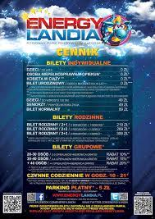

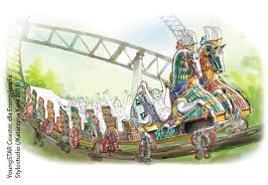
Energylandia
1 bilet ulgowy - 129zł
129zł x 10=1290zł
Bilety ulgowe dla 10 dzieci - 1290 zł
1 bilet normalny - 179zł
179zł x 2 =358zł
Bilety normalne dla 2 osób dorosłych - 358zł

Slide 3

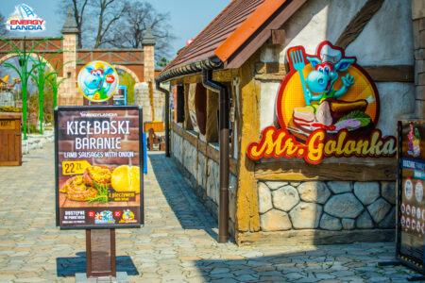
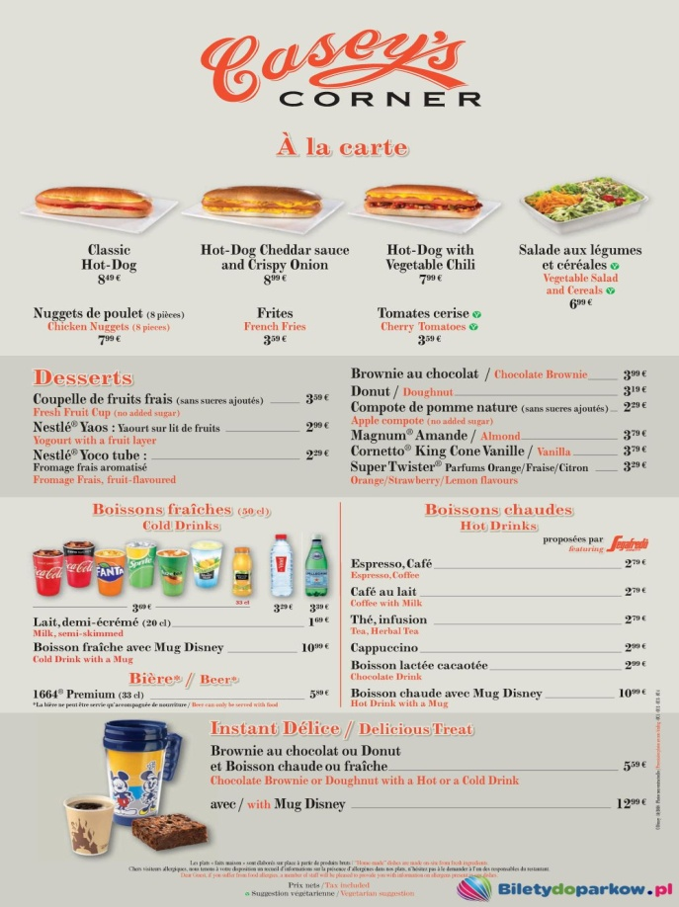
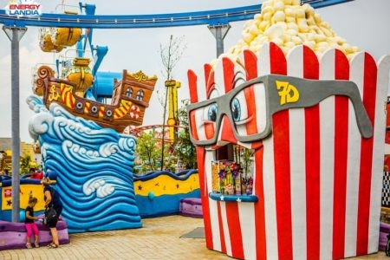
Obiad w Energylandii
  MENU
  20zł - rosół
  28 zł - kotlet schabowy
  5zł - surówka
  18zł – pucharek lodowy
  7zł – kompot
  Złożone zamówienia
  12 rosołów
  12 kotletów schabowych
  12surówek
  12 pucharków lodowych
  12 kompotów suma: 936 zł
  20zł x 12=240zł
  28zł x 12=336zł
  5zł x 12 =60zł
  18zł x 12=216zł
  7zł x 12=84zł

Slide 4
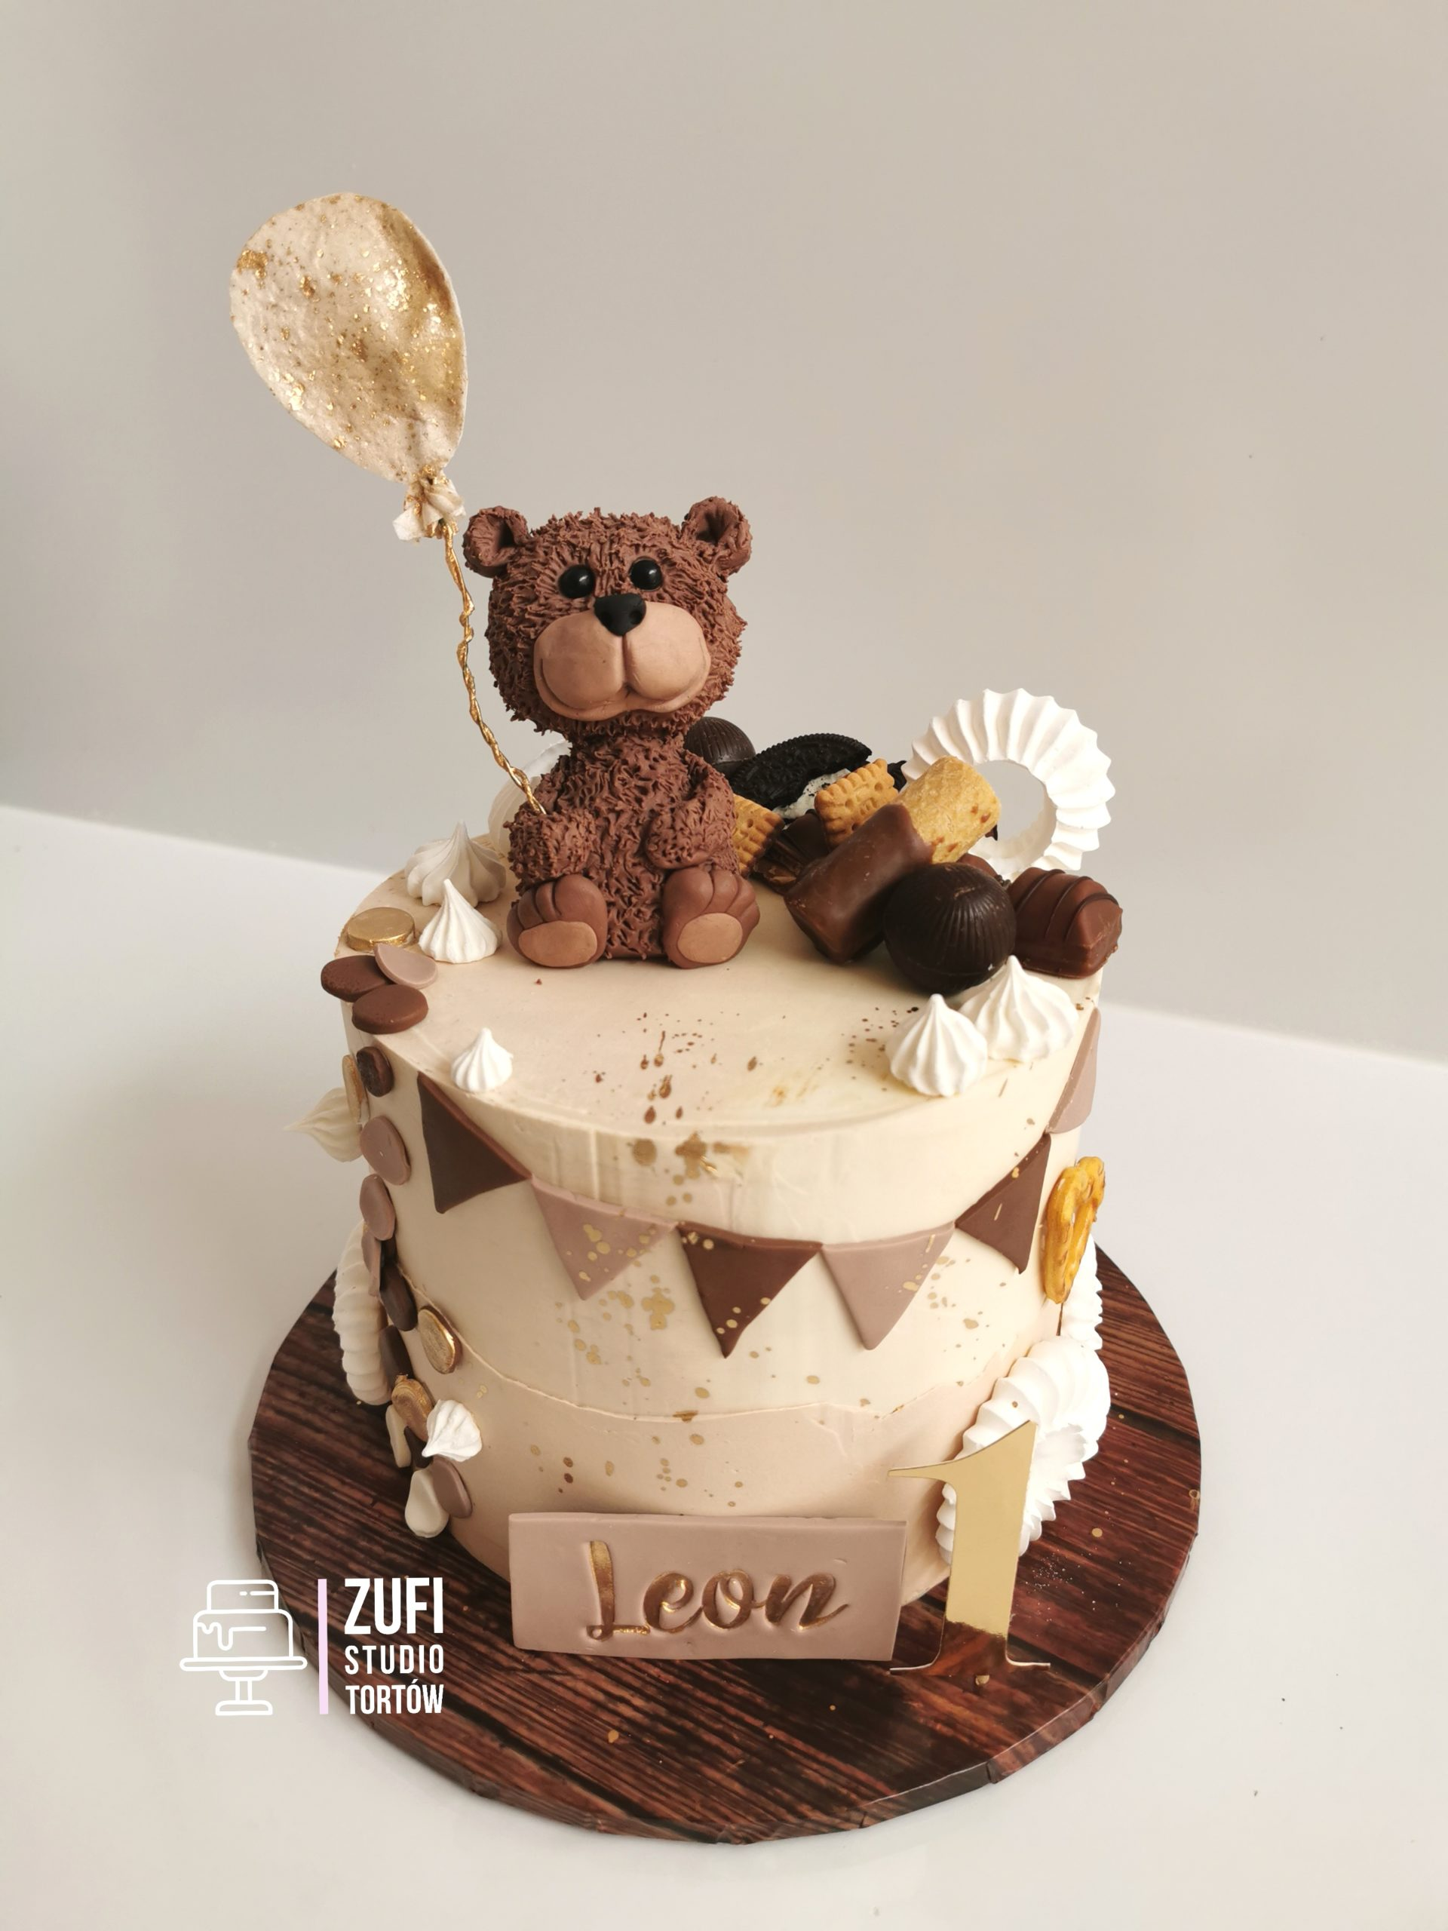



Podwieczorek urodzinowy
Tort -200zł
1pikolo-15zł
15zł x 3 =45zł
3pikola – 45zł
200zł+45zł=245zł
Cena podwieczorka
245zł

Slide 5

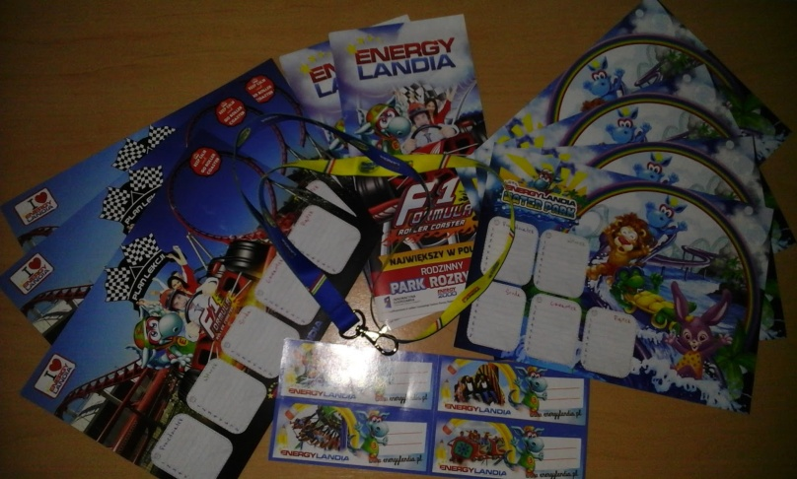


Pamiątki
7zł - magnez
20zł - koszulka
15zł - kubek Zakupione pamiątki
7zł - długopis 12 kaszkietówek
5zł- naklejka 12 naklejek
10zł - zdjęcia 12 zdjęć
20zł - kaszkietówka 12 magnesów
35zł - maskotka
20zł x 12=240 zł 5zł x 12=60zł
10zł x 12=120zł 7zl x 12=84zł
SUMA : 504zł

Slide 6
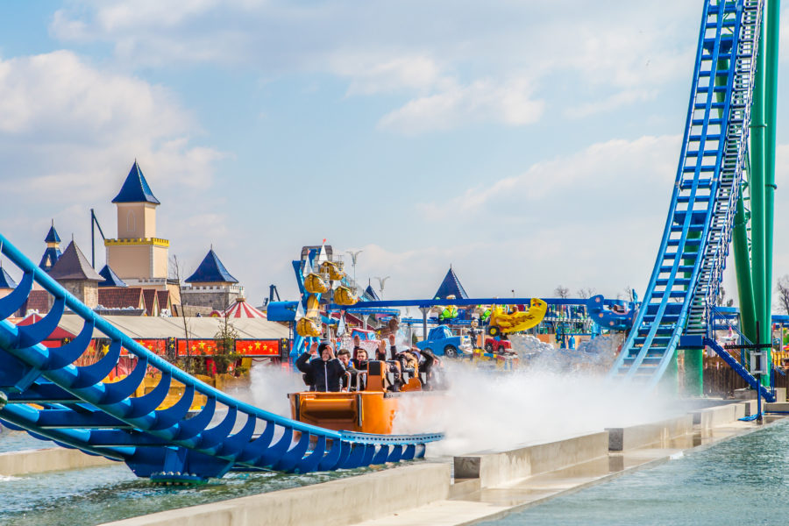
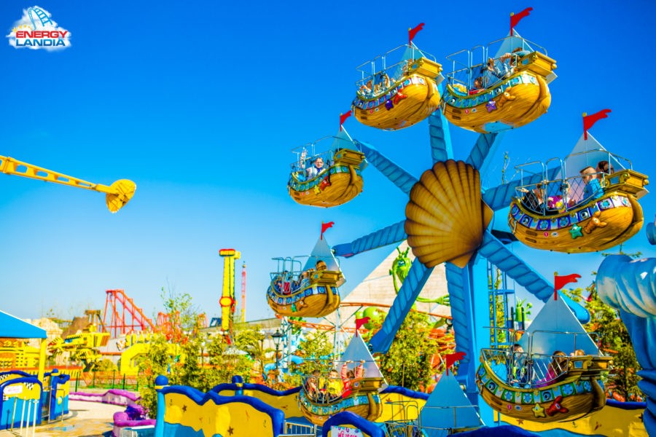
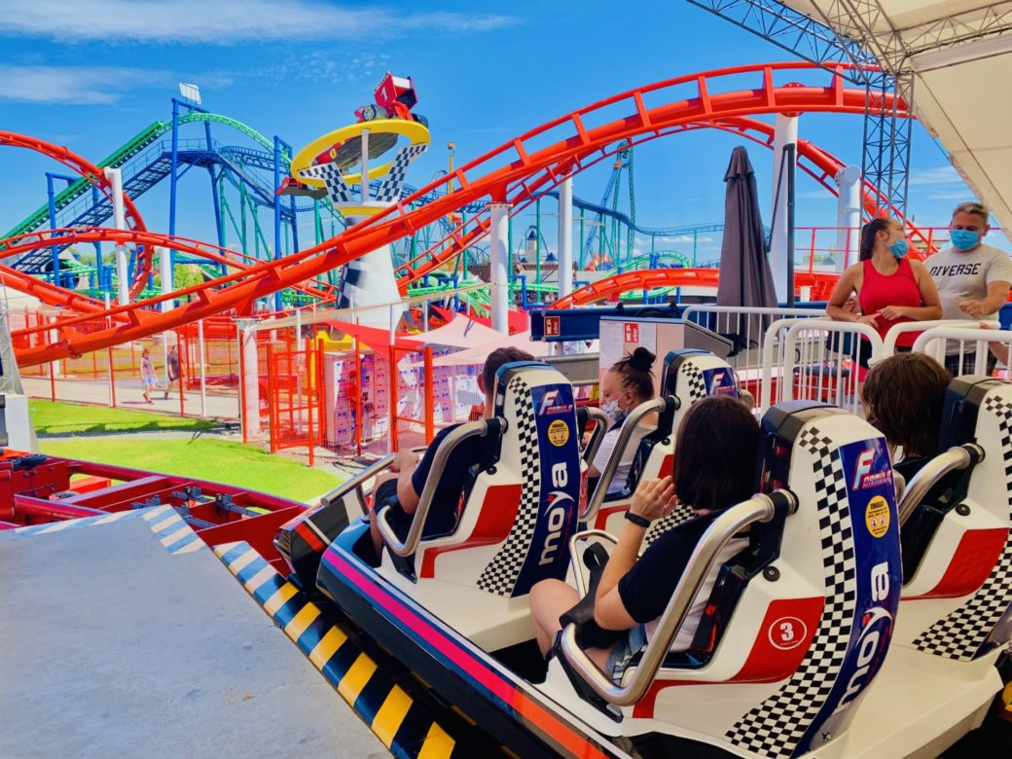
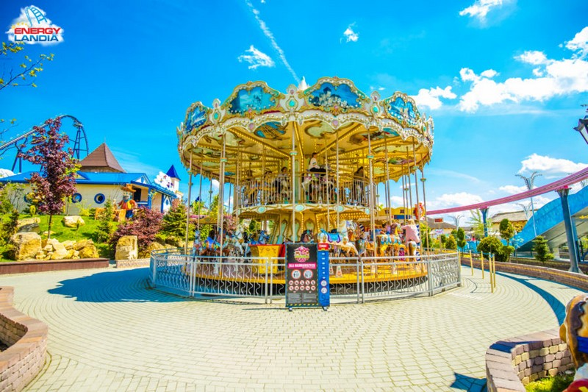
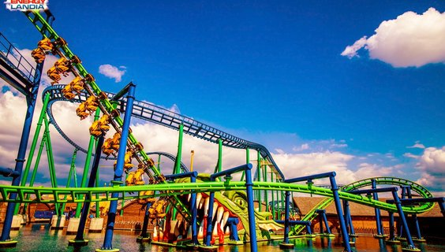
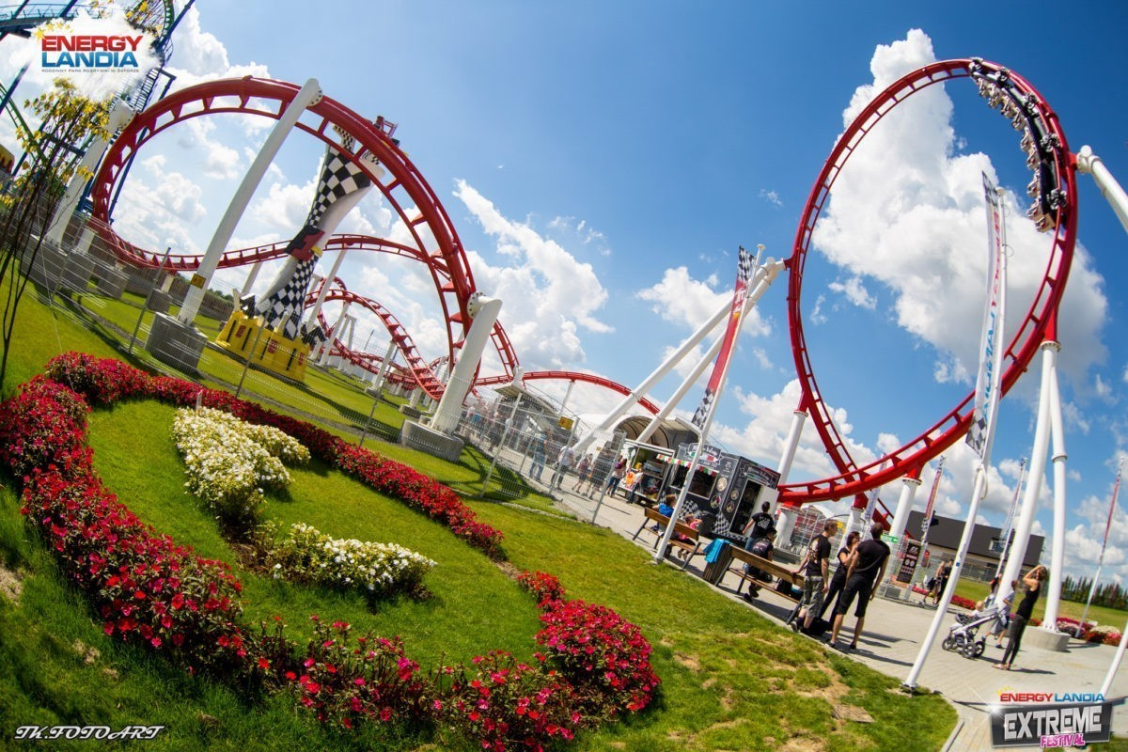
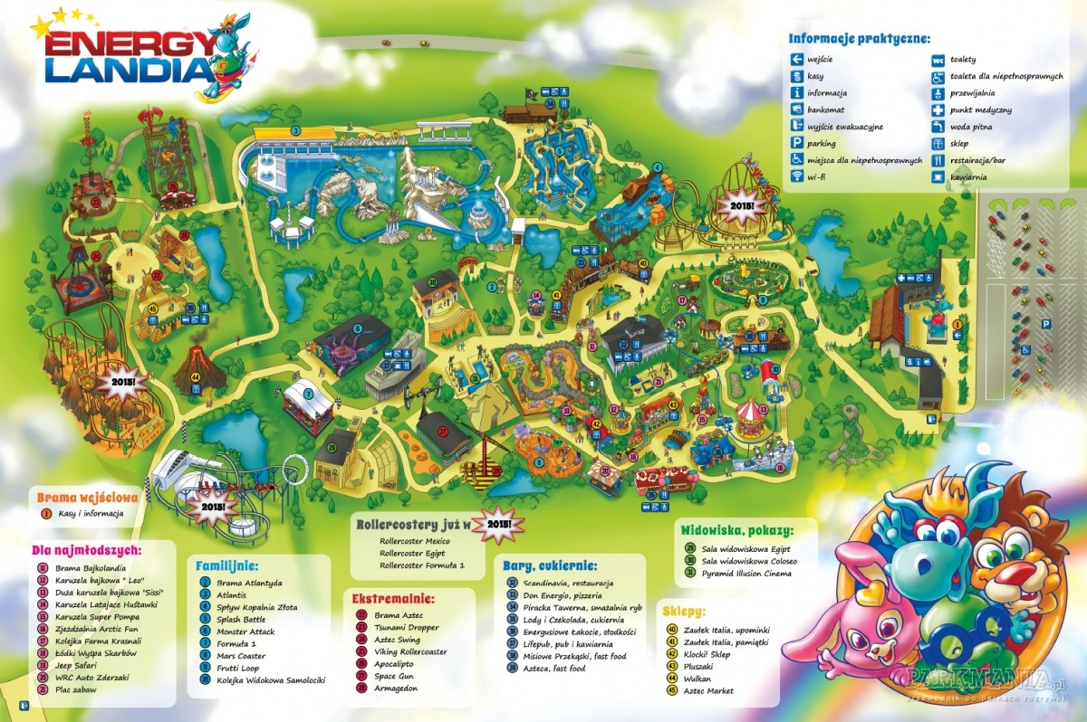
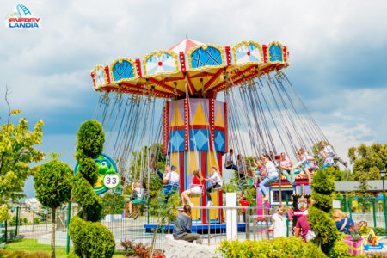
Rozrywka
X b

Slide 7

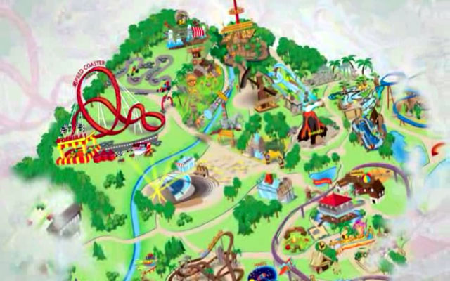
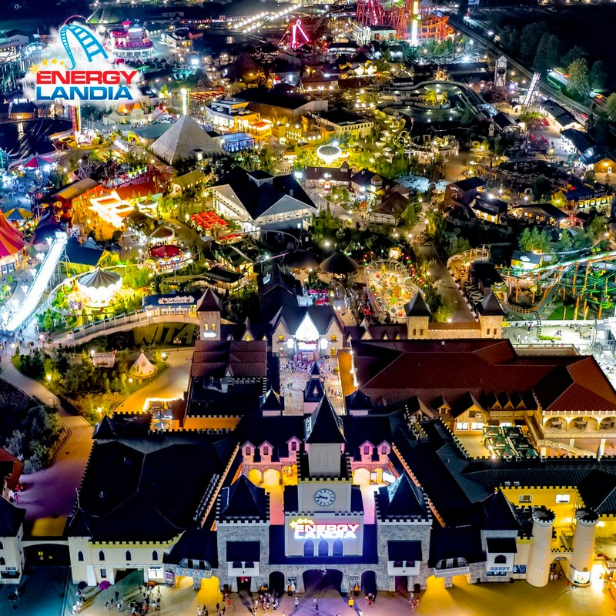

PODSUMOWANIE KOSZTÓW WYCIECZKI
TRANSPORT DLA 12 OSÓB :
2390zł
KOSZT WSZYSTKICH BILETÓW :
1290zł+358zł=1648zł
OBIAD :
936zł
KOSZT PAMIĄTEK:
504zł
PODWIECZOREK URODZINOWY:
245zł
ŁĄCZNA KWOTA WYJAZDU:
2390zł+1648zl+ 936zł+504zł+245zł=
=5723zł

